Slide 1
にほんご
JPN101
Dec. 17, 2009
(Thursday)

Slide 2
たんご

Slide 3
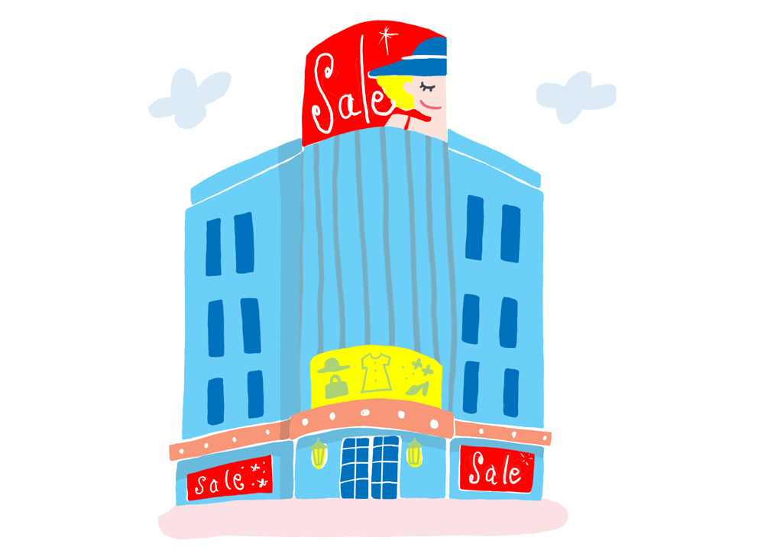
デパート

Slide 4
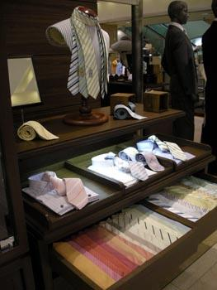
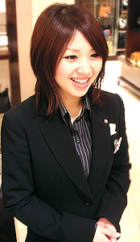
店でつかうことば
(p55 Useful expressions in a store)
いらっしゃいませ。

Slide 5
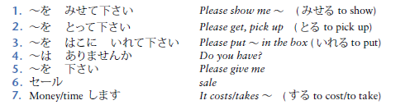
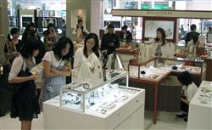
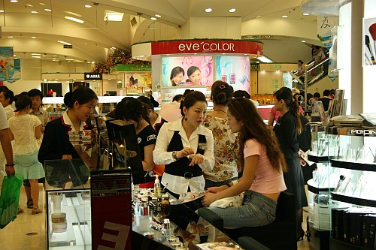
店でつかうことば (Useful expressions in a store)
(p55)

Slide 6
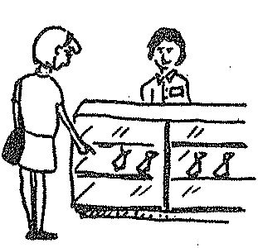
店でつかうことば (Useful expressions in a store)
(p55)
このネクタイを
みせて下さい。
～を みせる

Slide 7
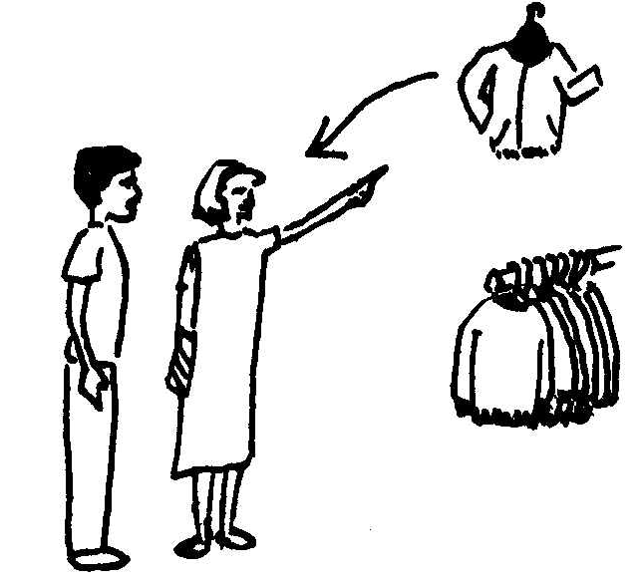
店でつかうことば (Useful expressions in a store)
(p55)
あのセーターを
とって下さい。
～を とる

Slide 8
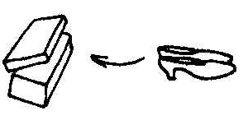
店でつかうことば (Useful expressions in a store)
(p55)
くつを はこに
いれて下さい。
～を はこに いれる

Slide 9
店でつかうことば (Useful expressions in a store)
(p55)
A= salesperson, B=customer
A： いらっしゃいませ。
B： あのう、すみませんが、そのネクタイを
見せて下さい。
A： はい、どうぞ。
B： ああ、いいですね。じゃあ、これを下さい。
A： はい、かしこまりました。
あのう、おくりものですか。
B： ええ。すみませんが、はこに入れて下さい。
A： かしこまりました。しょうしょうおまち下さい。
Welcome.
Please show me
Please give me
Certainly / I will do it.
gift
Please put (it) in a box
Certainly / I will do it.
Please wait a moment.

Slide 10
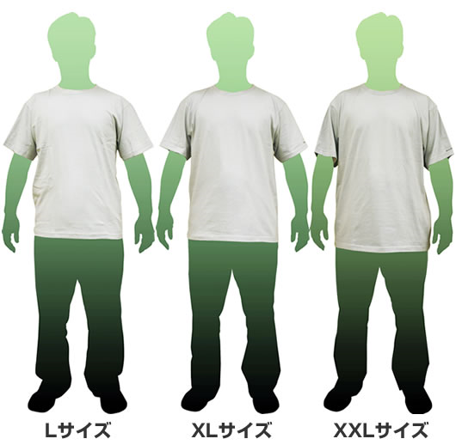
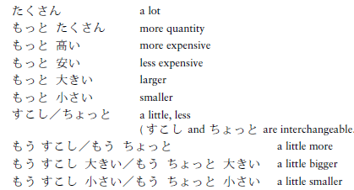
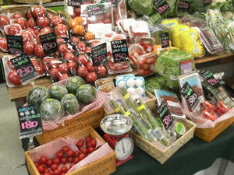
サイズ、りょう、ねだん (Size, quantity, and price)
(p55)

Slide 11
You want to buy a coat. Your budget is
10,000en.
Situation A 12,000円
Situation B 50,000円
もうすこし やすいのは ありませんか。
もっと やすいのは
ありませんか。

Slide 12
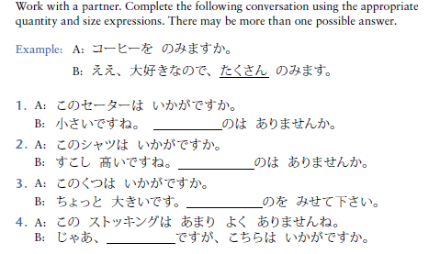
P56 Activity 12

Slide 13
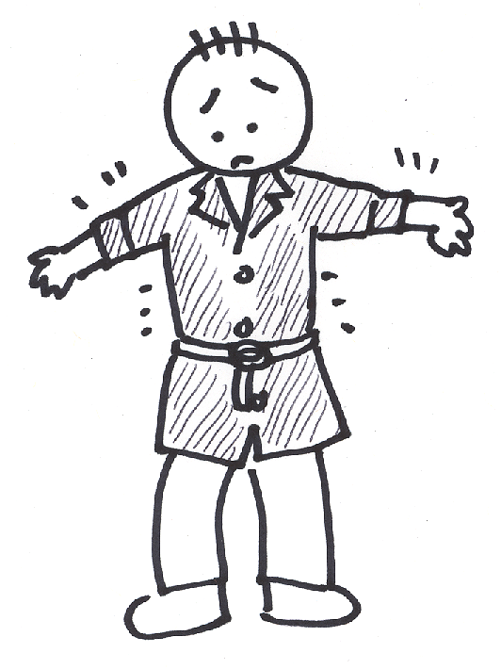
You are thinking about going shopping. The following table lists the items the store carries. Describe those items in column A and the items that you want in column B. For example, if you want to buy a size-L coat without spending much money, write 高い and 小さい in column A and もっと やすい and もっと 大きい in column B.
item | Price/Quantity | Size | A(description) | B(what you want)
くろいコート | ５０００円 | S
スカート | ２０００円 | 45 inches
Ｔシャツ | ５００円 | L
ジーンズ | ８０００円 | 32 inches
バナナ | １
りんご | ３０
小さい、高い
もっと大きい、もっとやすい
X ：このコートは いかがですか。
Ｙ：そうですね、ちょっと小さいですね。
もっと大きいのは、ありませんか。
Ｘ: はい、しょうしょう おまち下さい。
じゃあ、こちらは いかがでしょうか。
Ｘ：いいですね。これにします。

Slide 14
ぶんぽう

Slide 15
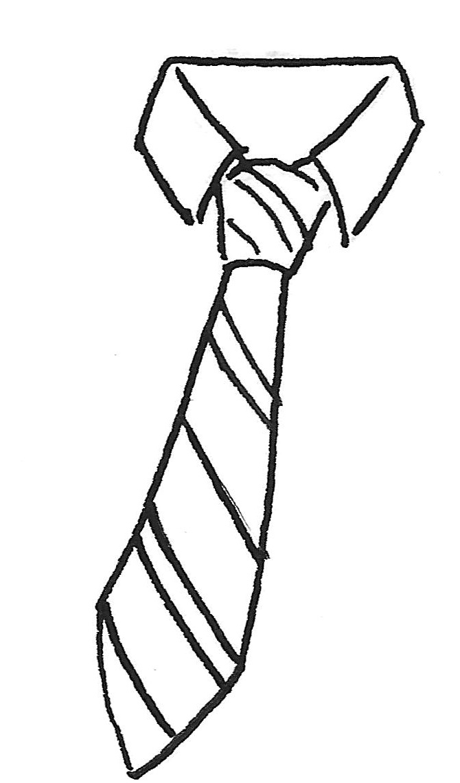
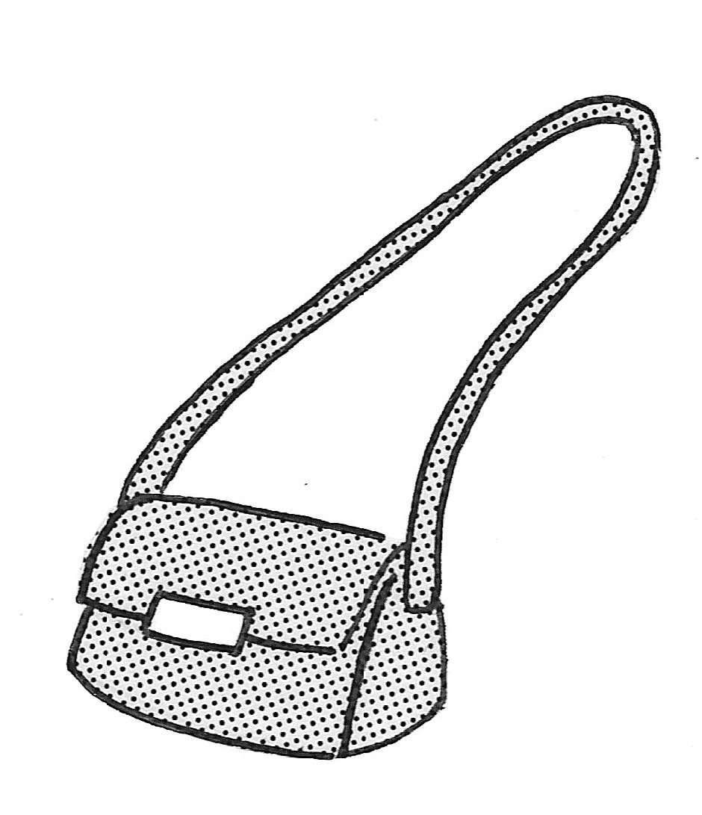
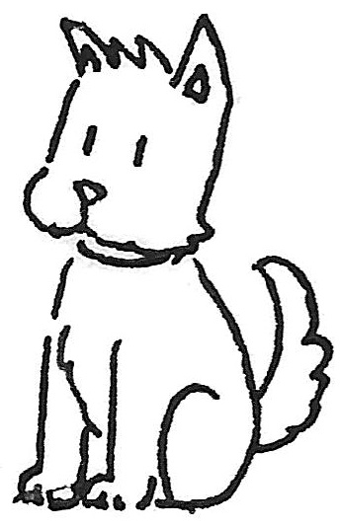

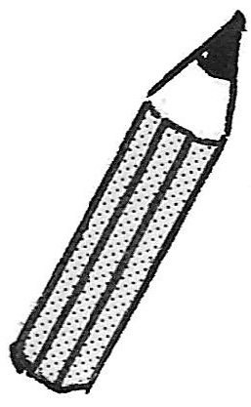
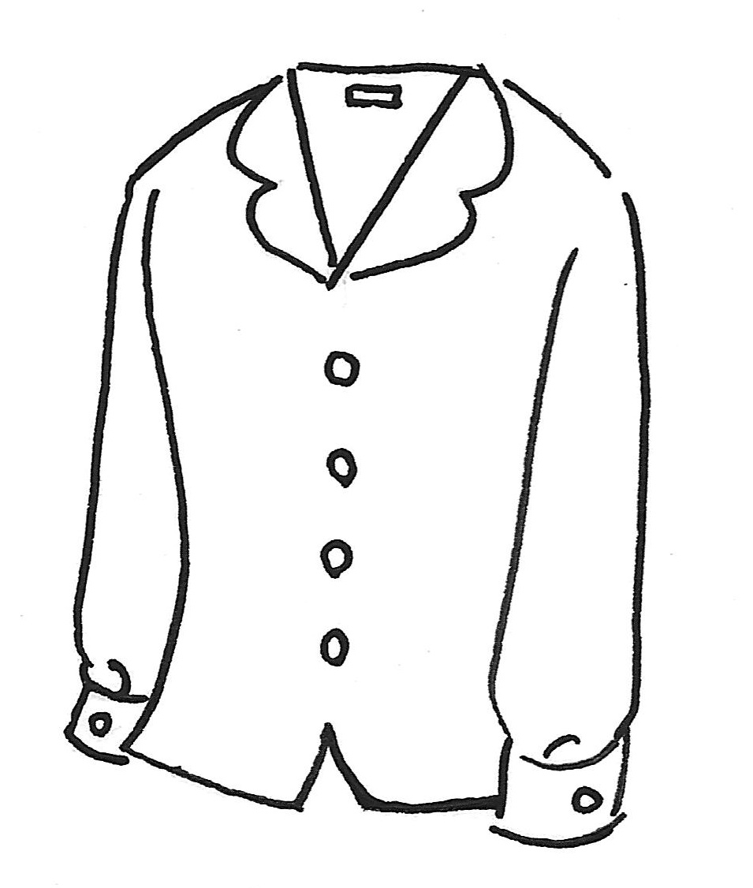
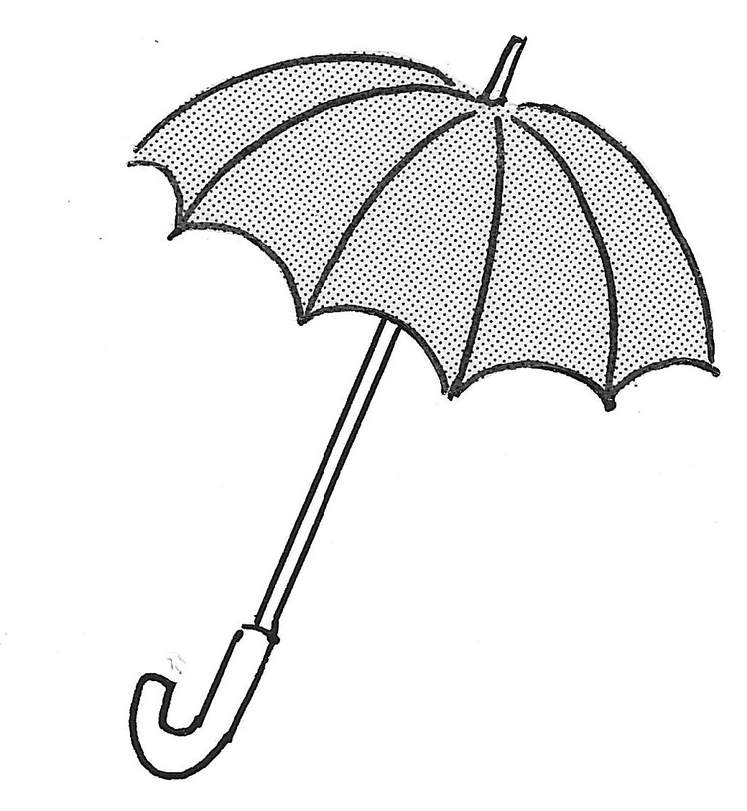

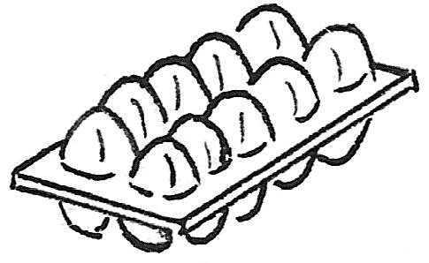
ぶんぽう３/4： Expressing quantities
まい, 本, ひき, さつ and つ
まい：thin, flat objects
  Sheets of paper, T-shirts, CDs
ひき：fish, small four-legged animals
  Dogs, cats, mice
本(ほん)：long, cylindrical objects
  Pencils, pens, bottles, cans, belts, ties, trousers
さつ：bound objects
  Books, dictionaries, magazines
つ：round discrete objects (Japanese origin counter)
  Oranges, apples, balls, erasers

Slide 16
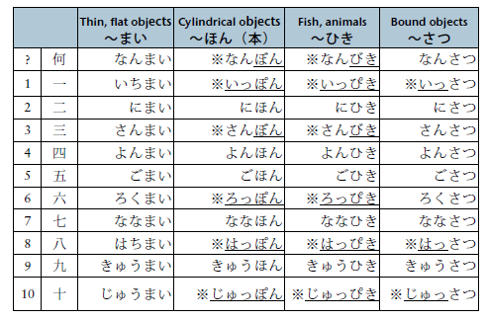
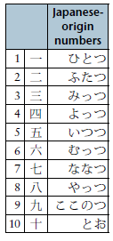
ぶんぽう３： Expressing quantities with numbers and the counters まい,本,ひき,and さつ

Slide 17
ぶんぽう３/4： Expressing quantities
まい, 本, ひき, さつ and つ
Counter expressions come immediately after the object and its particle.
  じしょを かいました。(1)
  じしょを いっさつ かいました。
  いぬが ここに います。(3)
  いぬが さんびき ここに います。
  ネクタイを 下さい。(1)
  ネクタイを いっぽん 下さい。

Slide 18
ぶんぽう３/4： Expressing quantities
まい, 本, ひき, さつ and つ
Ex. ネクタイ(1)
→ ネクタイを いっぽん 下さい。
シャツ(7) 6. ノート(4)
ビール(5) 7. けしごむ(2)
オレンジ(10) 8. ベルト(1)
えんぴつ(3) 9. たまご(8)
いぬ(1) 10. CD(6)
ななまい
よんさつ
ごほん
ふたつ
とお
いっぽん
さんぼん
やっつ
いっぴき
ろくまい

Slide 19
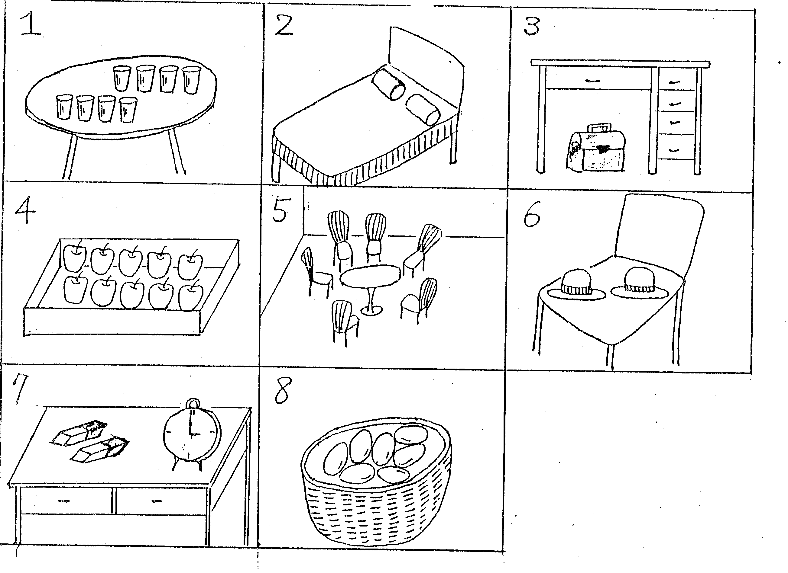
ぶんぽう３/4： Expressing quantities
まい, 本, ひき, さつ and つ
Ａ： （ ）は どこに ありますか。
Ｂ： （ ）に あります。
Ａ： （ ）ありますか。
Ｂ： （ ）あります。
まくら
ベッドの上
いくつ
ふたつ

Slide 20

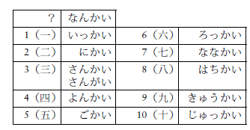
ぶんぽう５： Talking about prices using 円
Indicating floor levels with かい
B. Indicating floor levels with かい

Slide 21
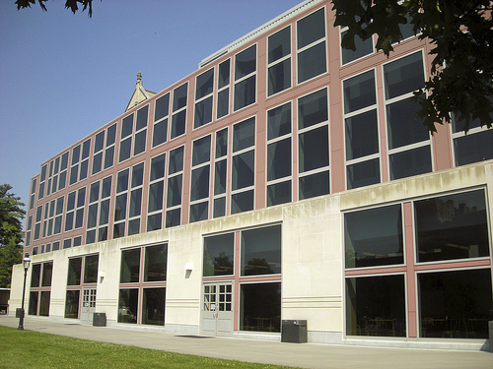
ぶんぽう５： Talking about prices using 円
Indicating floor levels with かい
日本語の 先生の オフィスは なんかいに ありますか。
がくしょくは なんかいに ありますか。
ピアノは なんかいに ありますか。
カフェ ビビアンは なんかいに ありますか。
としょかんは なんかいに ありますか。

Slide 22
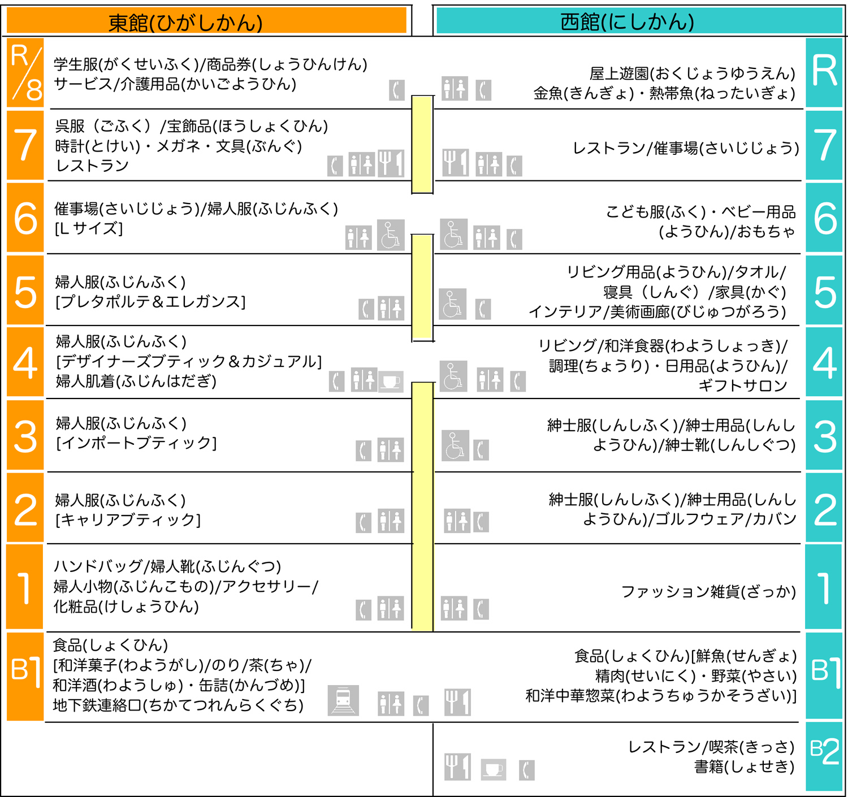
ぶんぽう５： Talking about prices using 円
Indicating floor levels with かい

Slide 23
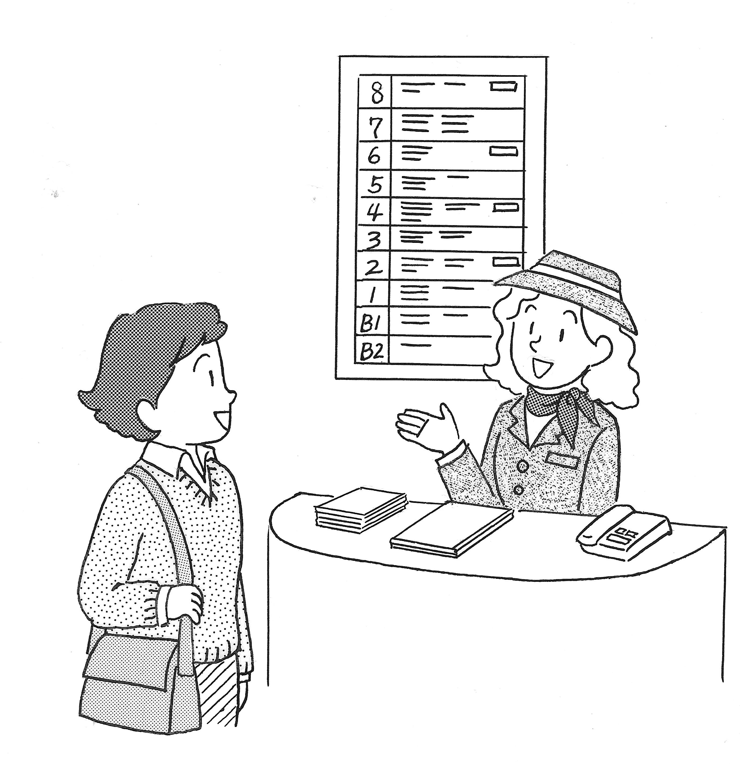
ぶんぽう５： Talking about prices using 円
Indicating floor levels with かい
あんないがかり：いらっしゃいませ。
上田さん： すみません。（ ）は どこに ありますか。
あんないがかり：（ ）は （ ）でございます。
上田さん： （ ）ですね。どうもありがとう。
かばんうりば
かばんうりば
いっかい
いっかい
あんないがかり
(information assistant)
上田さん

Slide 24
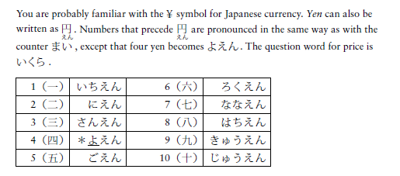
ぶんぽう５： Talking about prices using 円
Indicating floor levels with かい
A. Asking about and starting price with 円

Slide 25
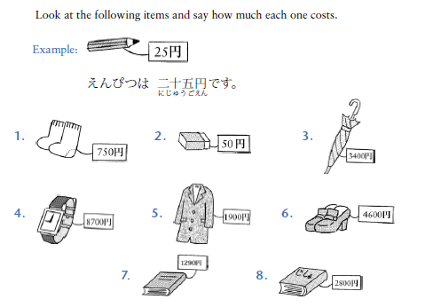
P79 Activity 2

Slide 26
ぶんぽう５： Talking about prices using 円
Indicating floor levels with かい
よんでみましょう！
五十六円
二百三十七円
四百六十九円
五百八十四円
千八百六十三円
三千七百六十四円
五万八千九百三十一円

Slide 27
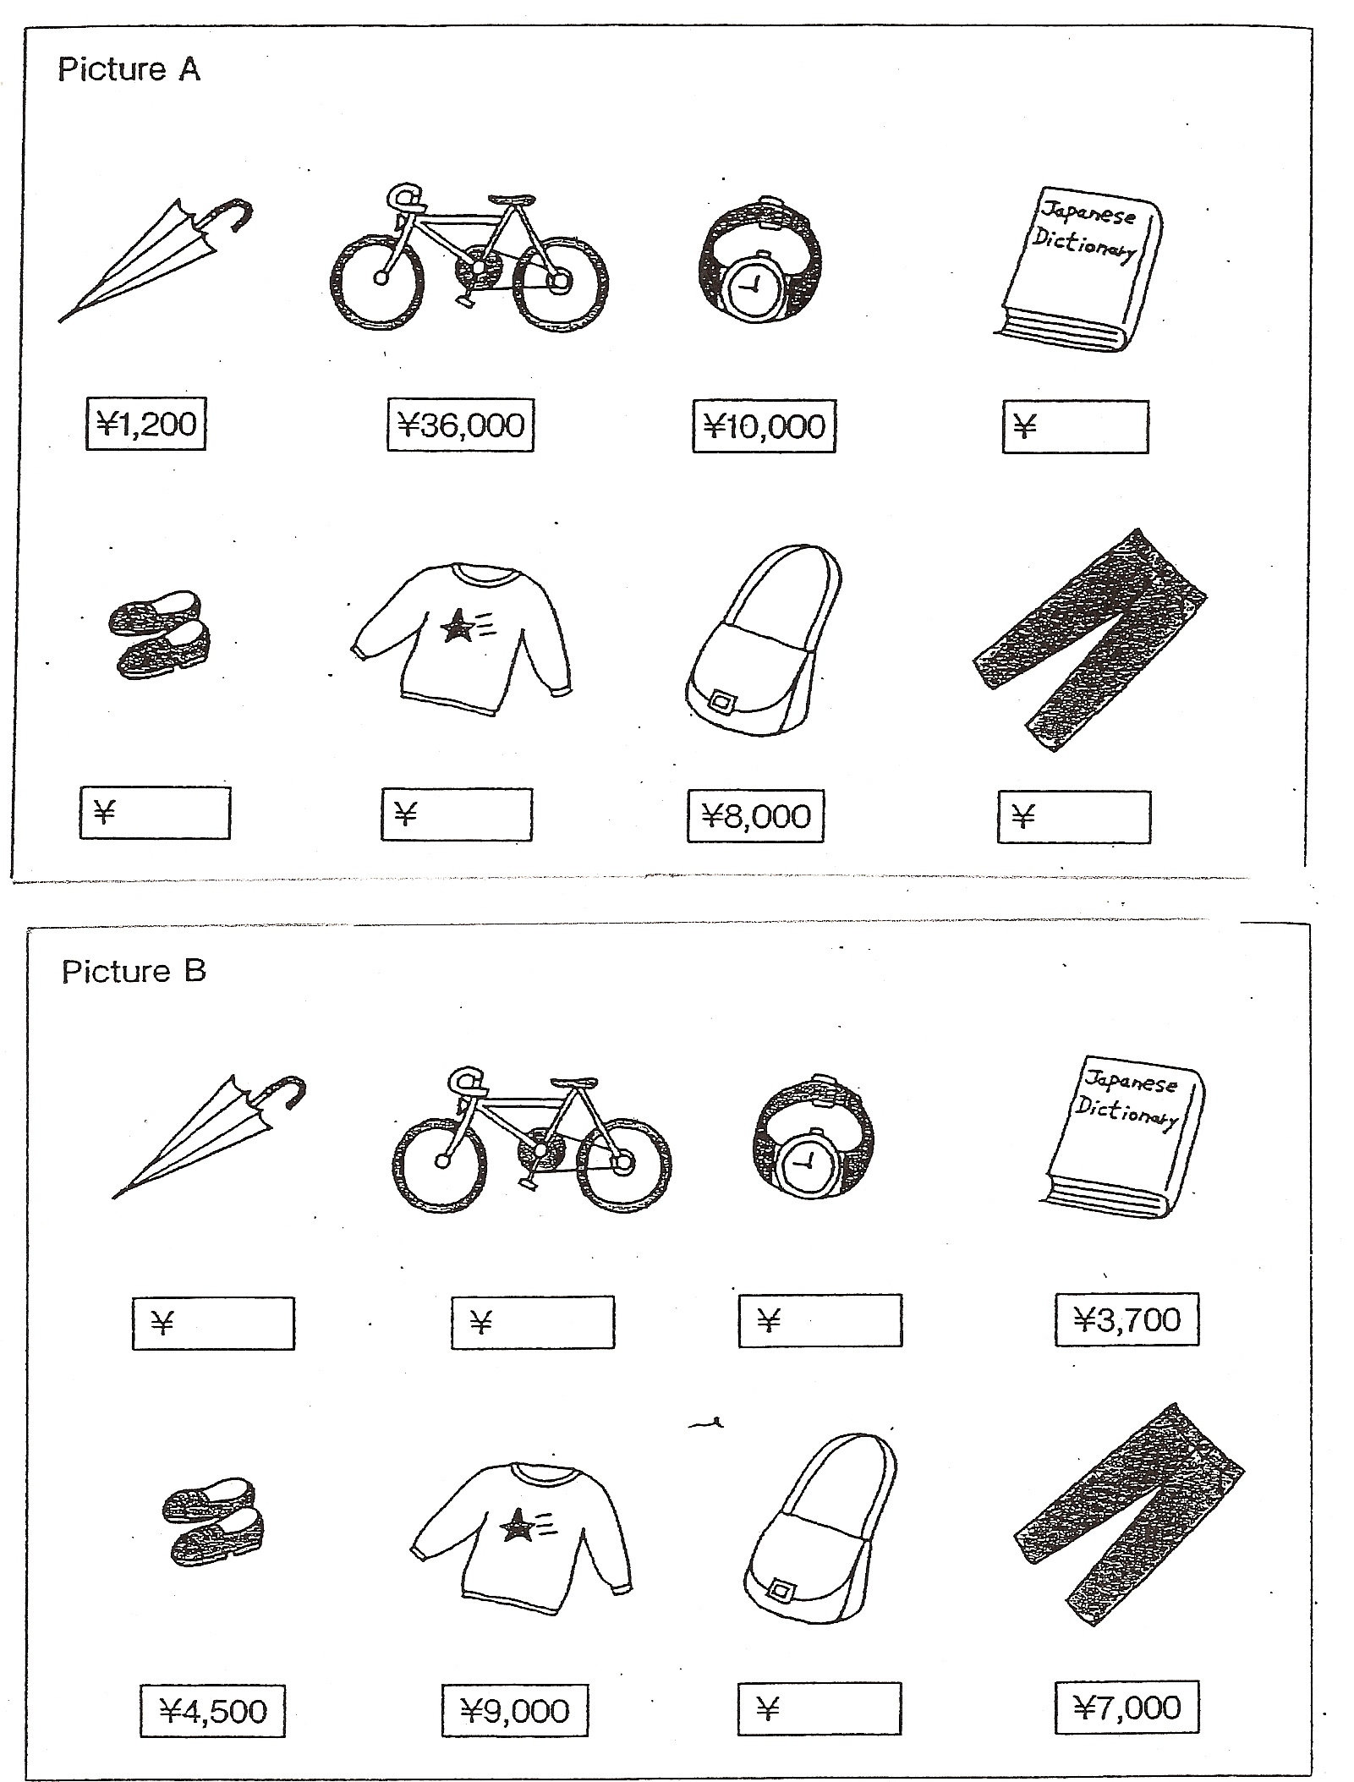

Slide 28
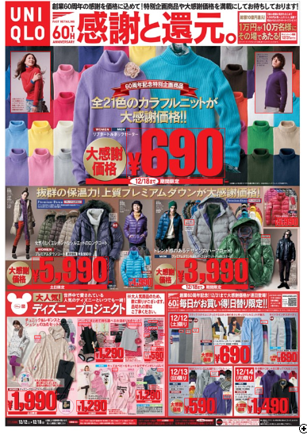

Slide 29
Ｖ(stem)たい
I want (to do something)
Dict. Form | Present |  | Past
 | affirmative | negative | affirmative | negative
する
かう
ねる
いく
したいです
したくないです
したかったです
したくなかったです
かいたいです
かいたくないです
かいたかったです
かいたくなかったです
ねたいです
ねたくないです
ねたかったです
ねたくなかったです
いきたいです
いきたくないです
いきたかったです
いきたくなかったです
今週の 週末 何を したいですか。
今週の 週末 何を したくないですか。

